Slide 1
«Как транслировать личный бренд политика через посты»
Набатникова Екатерина, ведущий специалист направления
«Политики новой волны»

Slide 2
ФЕНОМЕН
ПОЛИТИКИ НОВОЙ ВОЛНЫ

Slide 3
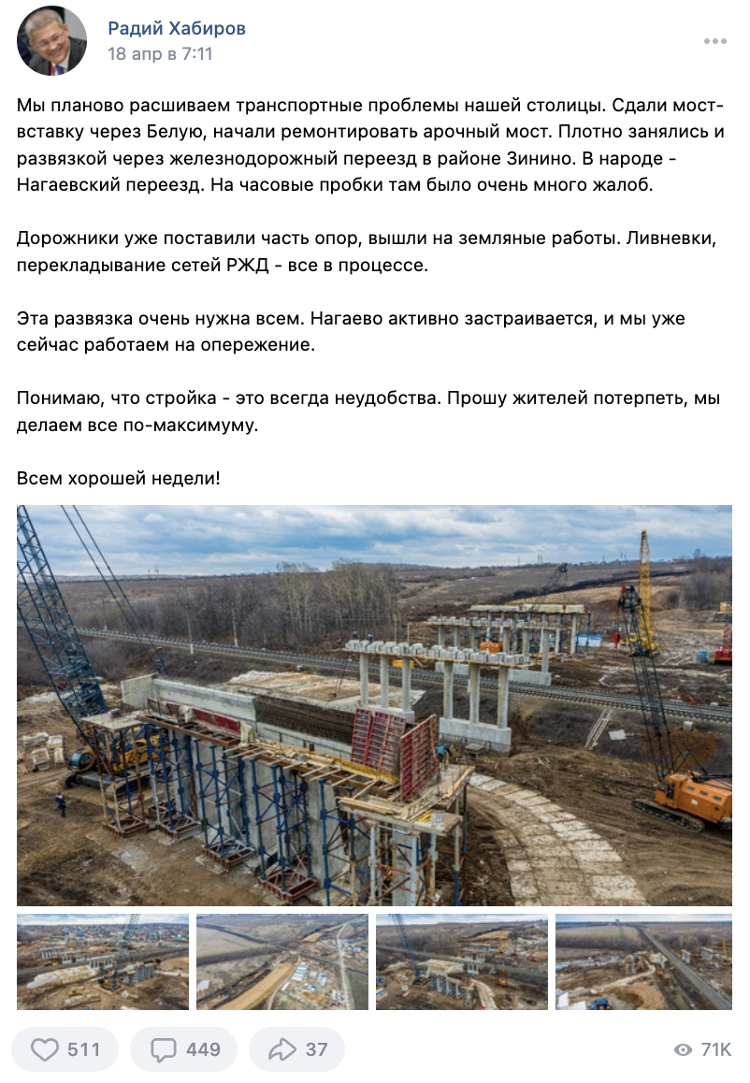
ОСНОВНЫЕ ХАРАКТЕРИСТИКИ
1. Решает реальные проблемы
Демонстрация работы власти на примерах
Признание проблем
Привлечение инвестиций, участие в федеральных программах
Поддержка нуждающихся групп населения
Радий Хабиров рассказывает о решениях транспортных проблем в столице региона
Антон Иванов согласился с обозначенными жителями проблемами и дал поручение исправить недочеты на новом объекте

Slide 4
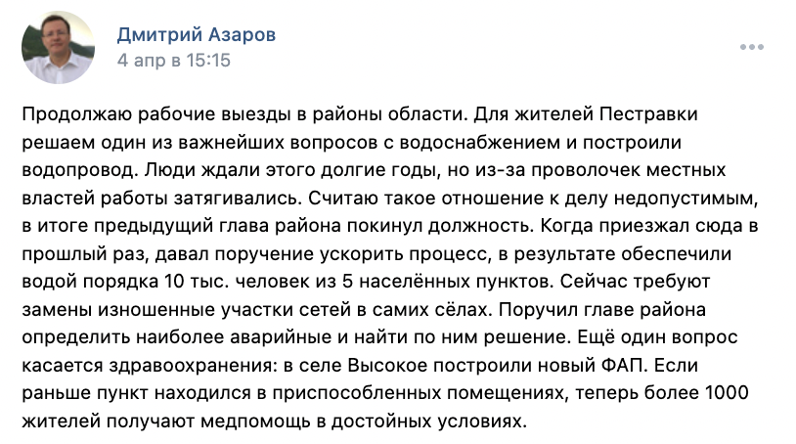
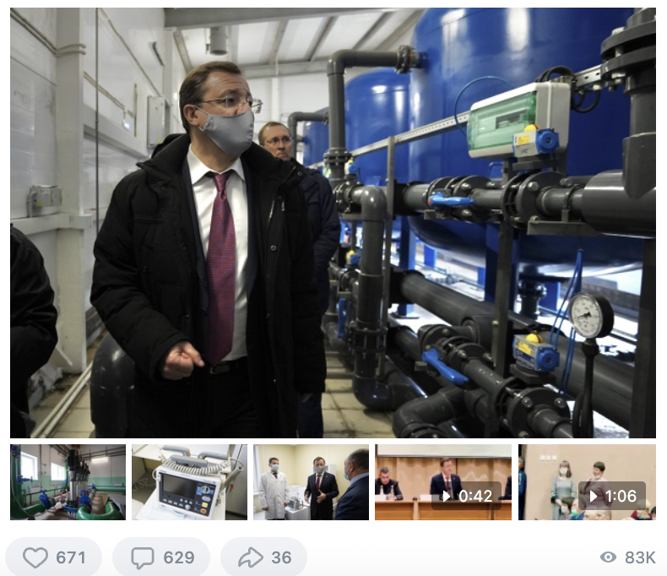
ОСНОВНЫЕ ХАРАКТЕРИСТИКИ
2. Профессионал своего дела
Эксперт в одной или нескольких сферах
Имеются выдающиеся достижения
Высокие знания о регионе/городе/районе
Грамотно обосновывает свои решения
Дмитрий Азаров демонстрирует хорошее знание проблем и принимаемых решений во врем поездки в районы области

Slide 5
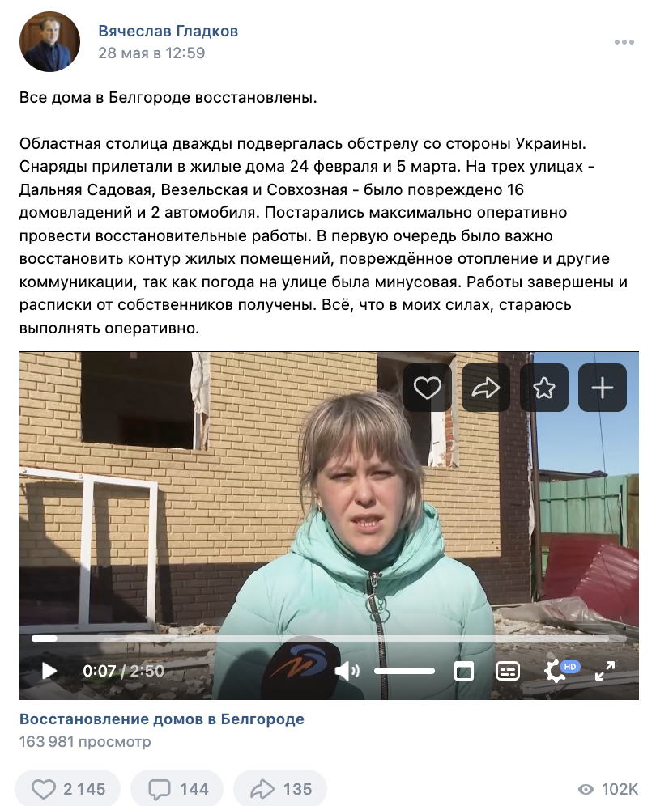
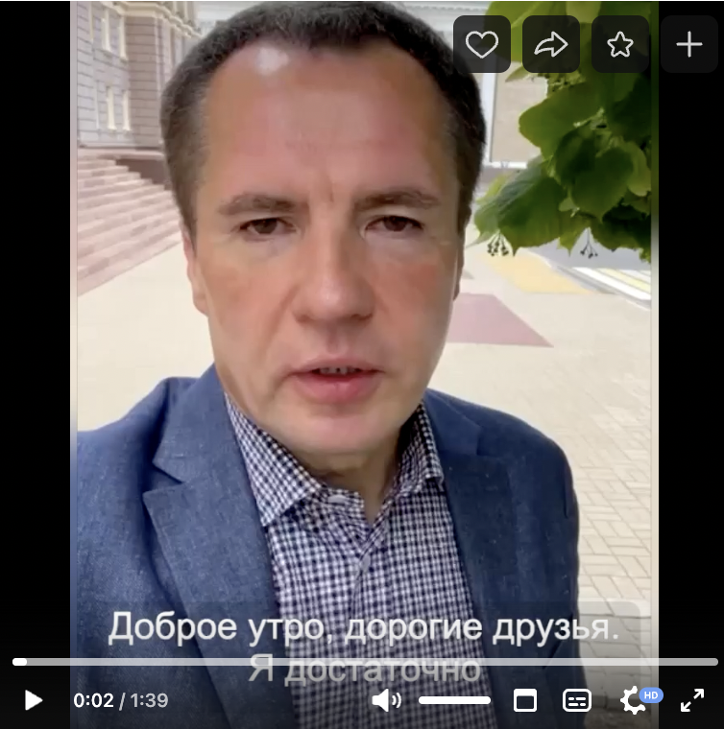
ОСНОВНЫЕ ХАРАКТЕРИСТИКИ
3. Берет ответственность в кризисных ситуациях
Становится главным источником информации во время ЧП и ЧС
Собственным примером предотвращает панику среди населения
Объединяет общество перед общими трудностями
В режиме реального времени информирует о всех принимаемых мерах
Вячеслав Гладков оперативно информирует жителей
о ситуации в области в связи особой ситуацией на границе

Slide 6
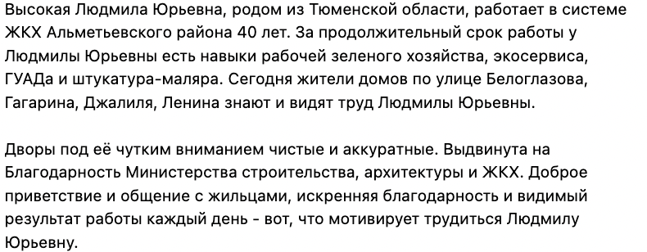
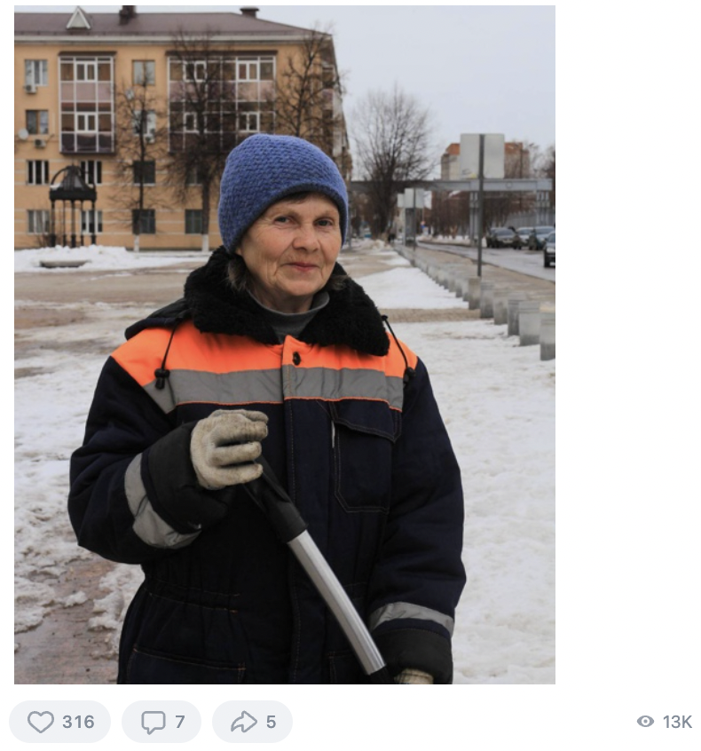
ОСНОВНЫЕ ХАРАКТЕРИСТИКИ
4. Проявляет близость к людям
Пользуется инфраструктурой города/района
На фото/видео находится в окружении людей
Вникает в частные проблемы жителей
Живет на подотчетной территории
Глава Альметьевского района Тимур Нагуманов поздравил работницу ЖКХ с профессиональным праздником
Александр Бречалов на фото часто в окружении людей

Slide 7
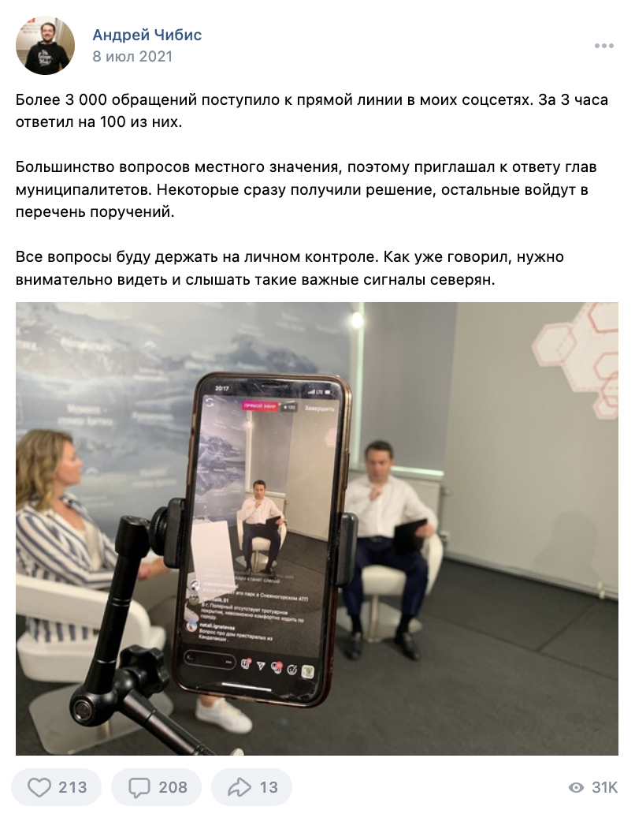
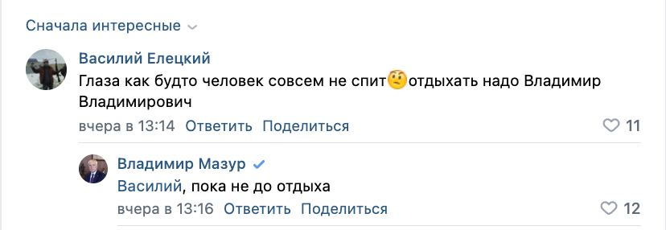
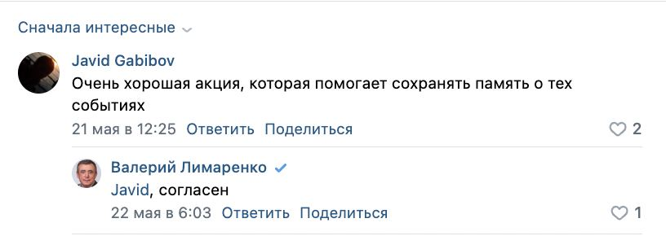
ОСНОВНЫЕ ХАРАКТЕРИСТИКИ
5. Открыт к общению
Ведет личные аккаунты в ВК, ОК и ТГ
Отвечает на комментарии пользователей
Проводит прямые эфиры на ТВ и в соцсетях
Проводит личные встречи, выезжает в районы
Андрей Чибис регулярно проводит прямые эфиры на которых отвечает на вопросы прямо из комментариев
Губернаторы отвечают на комментарии

Slide 8
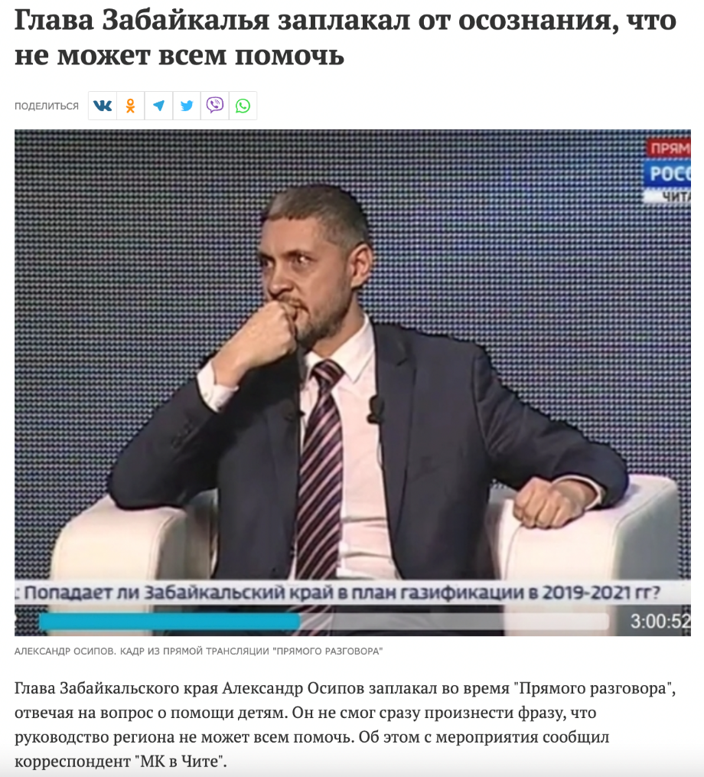
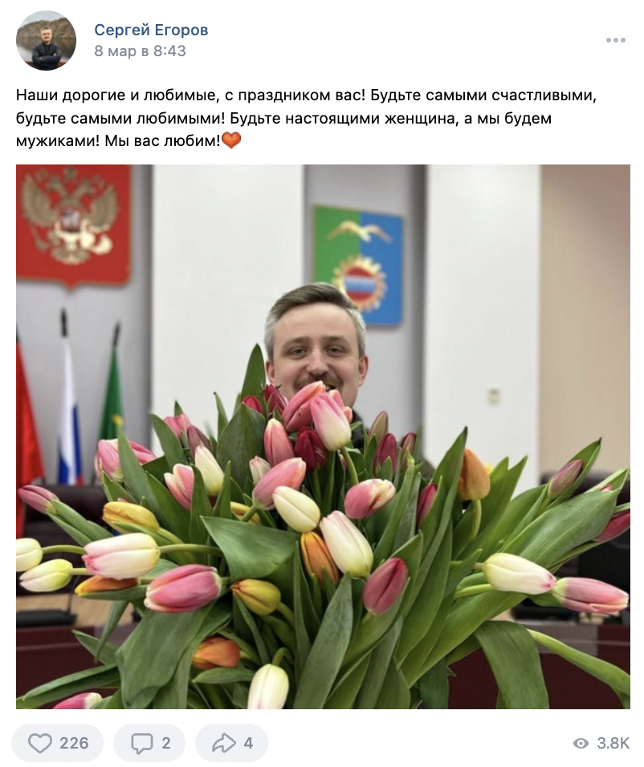
ОСНОВНЫЕ ХАРАКТЕРИСТИКИ
6. Проявляет эмоции
На фото и видео видны эмоции
В текстах и высказываниях выражает сопереживание
Александр Осипов прослезился после трогательной истории от матери семерых детей в прямом эфире
Мэр Дивногорска Сергей Егоров проявляет неподдельные эмоции, что вызывает доверие

Slide 9
Как создать личный бренд политику?

Slide 10
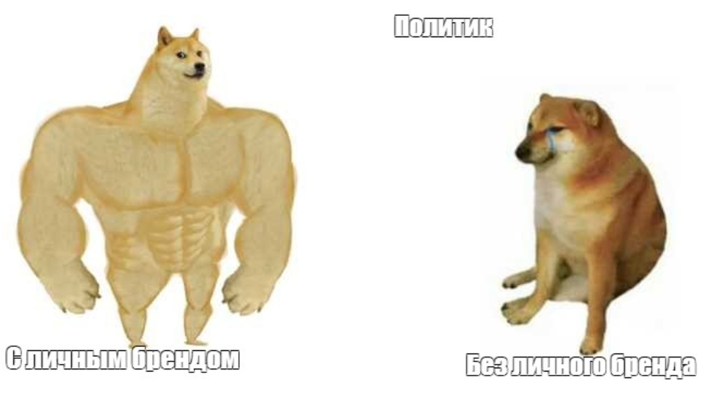
Личный бренд политика
Личность
Экспертность
Продукт
Транслируемая миссия

Slide 11
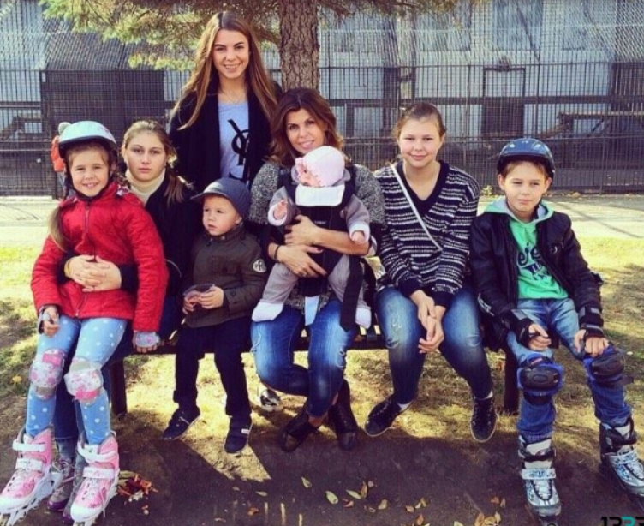
Личность 20% контента
Вопрос:
Как политик собирается позиционировать себя в социальных сетях?
Пример:
Сильный ситименеджер, выстраивание сильных работающих систем, развитая коммуникация, ответственный, заботливый, отец троих детей
Уваркина Евгения мэр Липецка мама ШЕСТЕРЫХ детей, бизнесмен

Slide 12
Экспертность
40% контента
+
Продукт
40% контента
Вопрос:
В чем политик силен как эксперт? (образование или профиль деятельности)
Пример:
Глава района, строитель, бизнесмен
Вопрос:
Его яркие продукты деятельности или сферы деятельности?
Пример:
Развитие инфраструктуры, привлечение инвестиций, строительство социальных объектов

Slide 13
Транслируемая миссия
Вопрос: | Пример
Что он делает? | - Повышает уровень жизни в нашем районе
Через какие инструменты? | - Через развитие инфраструктуры, привлечение инвестиций, строительство социальных объектов
С помощью каких его качеств? | - С помощью целеполагания, менеджерских качеств, ответственности
Для чего в итоге? | - Чтобы сделать наш район привлекательным для жизни
Я повышаю уровень жизни граждан в нашем районе, через развитие инфраструктуры, привлечение инвестиций, строительство социальных объектов, с помощью таких своих менеджерских качеств, ответственность и целеустремленность, для того чтобы сделать наш район привлекательным для жизни

Slide 14
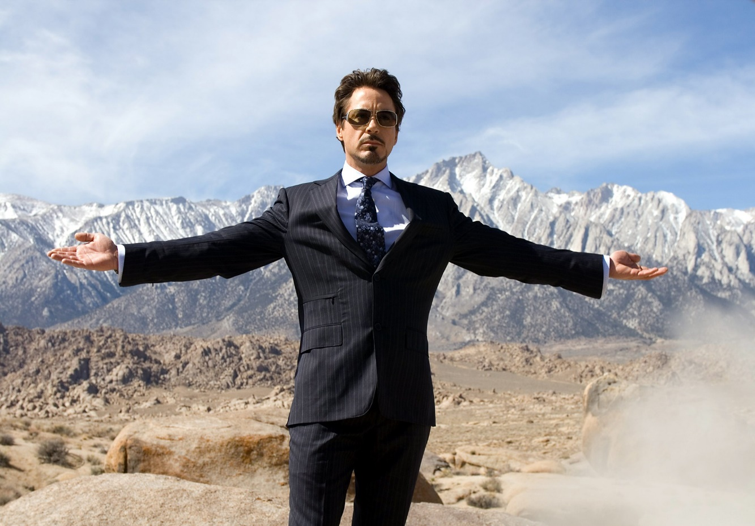
Итоговый образ
Личность
Сильный ситименеджер, выстраивание сильных работающих систем, развитая коммуникация, ответственный, заботливый, отец троих детей
Эксперт
Глава района, строитель, бизнесмен
Деятельность
Развитие инфраструктуры, привлечение инвестиций, строительство социальных объектов
Транслируемая миссия:
Я повышаю уровень жизни граждан в нашем районе, через развитие инфраструктуры, привлечение инвестиций, строительство социальных объектов, с помощью таких своих менеджерских качеств, ответственность и целеустремленность, для того чтобы сделать наш район привлекательным для жизни

Slide 15
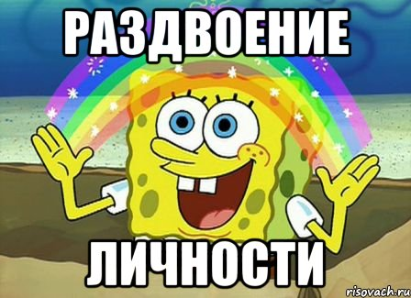

Slide 16
Про что писать посты?

Slide 17
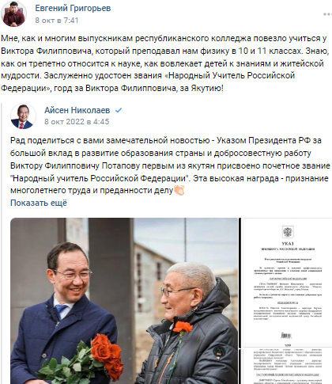
Личность
1. Какие события вашей жизни сделали вас тем, кто вы есть? (от выступления на утреннике до первого бизнеса)
2. Чего вы добились? (депутат, глава района)
3. Что вам пришлось преодолеть и как? (болезнь, трудное жизненное испытание)
4. Чему вас научили ваши достижения и трудности? Какими уроками из своей жизни вы бы хотели поделиться с читателями? (никогда не сдаваться и всегда учиться и т.п.)
5. Ваши принципы и правила жизни (всегда держу слово)
1 вопрос = 1 пост
Евгений Григорьев рассказывает о своем учителе

Slide 18
Эксперт
1. В чем я хорошо разбираюсь?
2. Что важного произошло за последнее время в моей отрасли?
3. Что я думаю по поводу распространенной точки зрения в моей деятельности?
4. Что важного произошло в моей деятельности
5. С какими трудностями сталкиваются жители района? Что я делаю чтобы их решить?
6. Какие успехи произошли у жителей моего района?
1 вопрос = 1 пост
Александр Басыров рассказывает о ветлечебнице

Slide 19
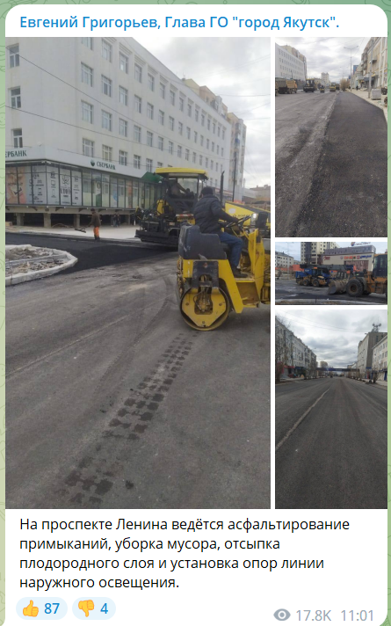
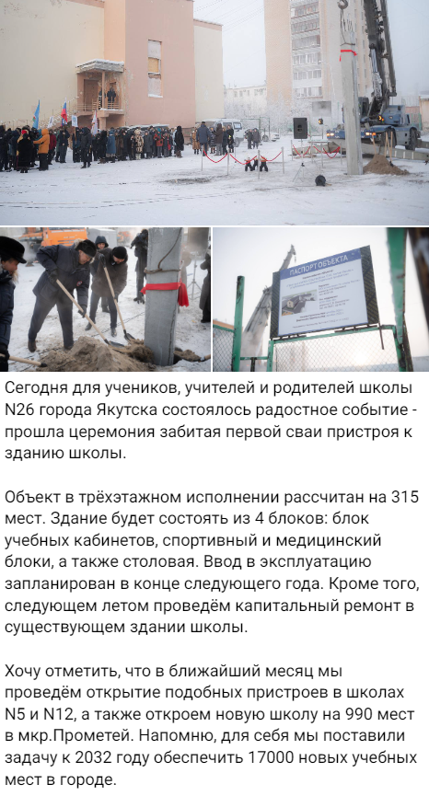
ПРОДУКТ ДЕЯТЕЛЬНОСТИ
1. Проблема которая тревожит моих избирателей/жителей района/города?
2. Как я уже смог решить эту проблему?
3. Как мне удалось это сделать?
1 вопрос = 1 пост
3 вопроса = 1 пост
Евгений Григорьев публиковал серию постов о ремонте дорог в городе
Евгений Григорьев о строительстве школы

Slide 20
ЧТО ПИСАТЬ ПОНЯЛИ, А КАК ПИСАТЬ?
ЧТО ПИСАТЬ ПОНЯЛИ, А КАК ПИСАТЬ?

Slide 21
Пост - событие
Пост - кейс
Пост - продукт
1. Что произошло
2. Как это произошло
3. Про какой причине
4. К чему это привело?
6. О чем вы хотите сказать (суть)
7. Куда вы хотите позвать своих читателей? Если хотите
8. О чем вы хотите спросить своих читателей?
1. Кто вы? Опишите с точки зрения поста
2. С какими трудностями вы сталкивались
3. Как у Вас получилось с этим справиться
4. Что было сделано? В общем или по шагам.
5. К каким результатам это привело?
6. О чем хотите спросить читателя? (Вопрос может быть задан для получения обратной связи. Он не обязателен)
1. Проблема которая тревожит моих избирателей/жителей района/города?
2. Как я уже смог решить эту проблему?
3. Как мне удалось это сделать?

Slide 22
Методические материалы

Slide 23
Давайте поработаем отработаем

Slide 24
Пост – событие (личный контент)
1. Что произошло?
2. Как это произошло?
3. Про какой причине?
4. К чему это привело?
5. О чем вы хотите сказать (суть)
6. Куда вы хотите позвать своих читателей? Если хотите
7. О чем вы хотите спросить своих читателей?
Сегодня я вышел на пробежку в парке нашего города (парк N)
Из-за плотного рабочего графика иногда не хватает времени на спорт. Я всегда стараюсь использовать возможность для занятий
В школе я играл в футбол, в институте возглавлял волейбольную сборную. Спорт был всегда в моей жизни, и сейчас на своем личном примере я готов показывать важность спортивного образа жизни
На пробежке мне удалось познакомится с Ивановым Иваном, бывшим учителем физической культуры нашей МБОУ СОШ №1. В свои 75 Иван Иванович выглядит отлично (предполагается, что будет фото или видео с Ивановым Иваном
Друзья, занимайтесь спортом, берегите свое здоровье
(можно позвать на пробежку или в спортцентр с вариантами занятий)
Какими видами спорта занимаетесь вы?

Slide 25
Пост – событие (рабочий контент)
1. Что произошло?
2. Как это произошло?
3. Про какой причине?
4. К чему это привело?
5. О чем вы хотите сказать (суть)
6. Куда вы хотите позвать своих читателей? Если хотите
7. О чем вы хотите спросить своих читателей?
В понедельник состоится открытие нового спортивного объекта N
Строительство нового N продолжалось почти 2 года. В нем будут современные спортзалы, оборудование и квалифицированные тренеры
В нашем городе не было многофункционального спортивного объекта N для жителей разных возврастов. Спорт не имеет возрастной привязки и должен быть доступен для всех.
Данный многофункциональный спортивный объект N поможет объединить жителей в стремлении заботиться о своем здоровье. Будут групповые занятия для мам с детьми и представителей серебряного возраста. Теперь можно будет заниматься спортом всей семьей.
Развивать спортивную инфраструктуру крайне важно, потому что он становится более привлекательным для жизни. И самое главное это укрепляет здоровье его жителей.
Приглашаю вас на открытие, которое состоится……….
Какими видами спорта занимаетесь вы?

Slide 26
Пост – кейс (личный контент)
1. Кто вы? Опишите с точки зрения поста.
2. С какими трудностями вы сталкивались
Я отец троих детей от 17 до 8 лет.
3. Как у Вас получилось с этим справиться
4. Что было сделано? В общем или по шагам.
5. К каким результатам это привело?
6. О чем хотите спросить читателя? (Вопрос может быть задан для получения обратной связи. Он не обязателен)
Ежедневно нам с супругой приходилось слышать от них: "Я не хочу в школу". Оказалось, что причина в перегрузке детей дополнительными занятиями
Когда ты воспитываешь детей часто хочется вложить им свои знания. Но ребенок должен сам пройти этот сложный путь проблемы, осознания и принятия.
Мы вместе с детьми скорректировали план дополнительных занятий и их количества, учебы и секций так, чтобы у них не было переутомления.
У детей появилось больше свободного времени, они перестали уставать. Казалось бы, нужно было перенести всего 3 занятия
С какими проблемами вы сталкиваетесь в воспитании своих детей?

Slide 27
Пост – кейс (рабочий контент)
1. Кто вы? Опишите с точки зрения поста
2. С какими трудностями вы сталкивались
3. Как у Вас получилось с этим справиться
4. Что было сделано? В общем или по шагам.
5. К каким результатам это привело?
6. О чем хотите спросить читателя? (Вопрос может быть задан для получения обратной связи. Он не обязателен)
Я часто получал обращения по поводу налаживания схемы движения общественного транспорта
Жители мне написали, что им не удобно время движения автобуса №22, они не могли добраться на работу и обратно домой. Они были вынуждены добираться с коллегами из других сел.
Автобус №22 ранее ходил 1 раз в сутки. Мы собрали общественный совет по данной проблеме, выслушали всех желающих.
После проведения общественного совета началось согласование с МУП "автобусные линии" и управлением ГИБДД. Вместе с коллегами нам удалось прийти к тому что удовлетворяет всех.
Решение было одно - увеличить количество передвижения автобуса до 2х раз в сутки и скорректировать время отправления на удобное для жителей.
Какие у Вас есть вопросы по движению общественного транспорта в нашем город?

Slide 28
Пост – продукт
Вопросы
1. Проблема которая тревожит моих избирателей/жителей района/города?
2. Как я уже смог решить эту проблему?
3. Как мне удалось это сделать
Личный контент
В нашем парке N отсутствовали лавочки.
Клуб предпринимателей обратился к нам с предложением установки лавочек за их счет, но с возможностью размещения на них рекламы
Я рад, что у нас районе N такие ответственные бизнесмены (фото лавочки с рекламой)
Рабочий контент
В селе N не было детского сада. Родителям малышей приходилось возить их в другое село
Сейчас ведется строительство. Сдача 2023 году
Городская администрация смогла привлечь инвестиции от предприятия X и войти в федеральную программу

Slide 29
TELEGRAM-КАНАЛ

Slide 30
СПАСИБО ЗА ВНИМАНИЕ!
Набатникова Екатерина, ведущий специалист направления
«Политики новой волны»

